Slide 1







TIẾT 88: THẠCH SANH
TRƯỜNG THCS LIÊN NINH
CHÀO MỪNG QUÝ THẦY CÔ VỀ DỰ GIỜ THĂM LỚP
GV giảng dạy: Đỗ Thị Quế
Năm học: 2024 - 2025

Slide 2
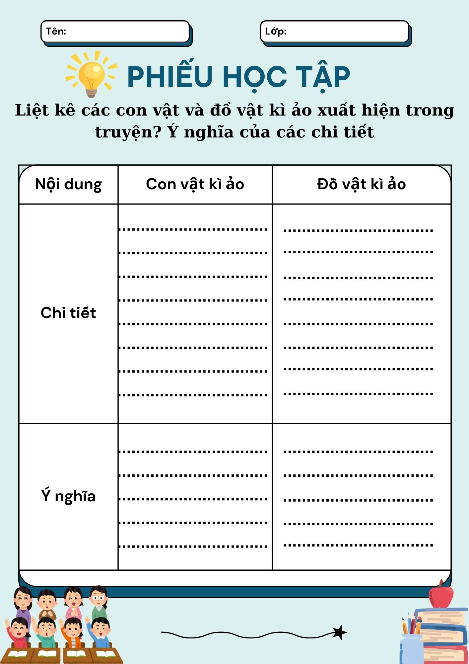
5. Yếu tố kì ảo
HS thảo luận nhóm đôi và thực hiện yêu cầu sau (3 phút):
Liệt kê các con vật và đồ vật kì ảo xuất hiện trong truyện? Ý nghĩa của các chi tiết

Slide 3
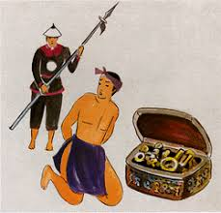
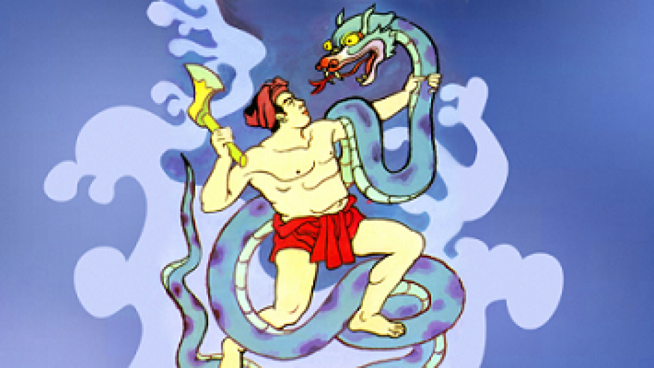
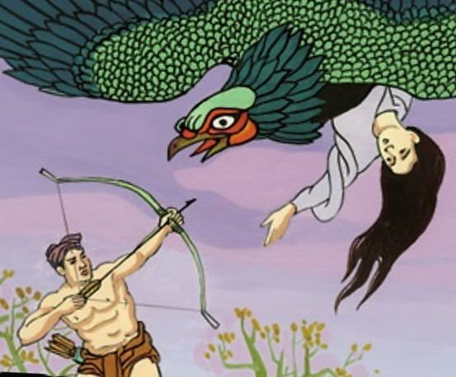
a) Con vật kì ảo
Con chằn tinh
Con đại bàng
Hồn ma chằn tinh và đại bàng hãm hại Thạch Sanh
→ Sức sống dai dẳng của cái ác => Bại trận dưới tay Thạch Sanh- người đại diện cho chính nghĩa

Slide 4
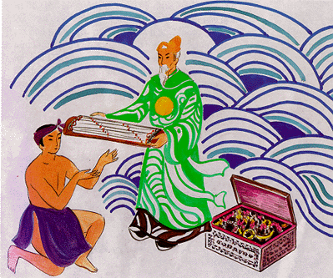
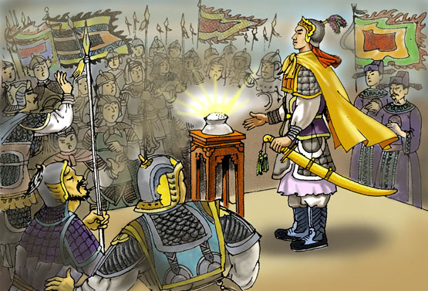
b) Đồ vật kì ảo
Cây đàn thần với tiếng đàn kì lạ
Niêu cơm thần

Slide 5


→ Các yếu tố kì ảo mang lại cho truyện màu sắc thần kì, đồng thời thể hiện sự tư tưởng của nhân dân: những người hiền lành, lương thiện sẽ luôn nhận được sự giúp đỡ.

Slide 6
6
Kết thúc truyện

Slide 7



HS thực hiện các yêu cầu sau:
Truyện kết thúc như thế nào?
Qua kết thúc này nhân dân ta muốn thể hiện điều gì?

Slide 8
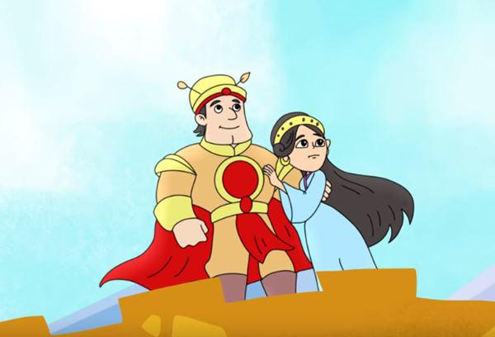
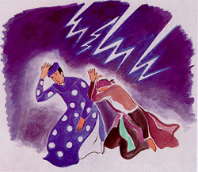
Thạch Sanh cưới công chúa, lên làm vua
Mẹ con Lí Thông bị sét đánh chết
=> Kết thúc có hậu thể hiện ước mơ công lý, công bằng xã hội: ở hiền gặp lành, ở ác gặp ác

Slide 9

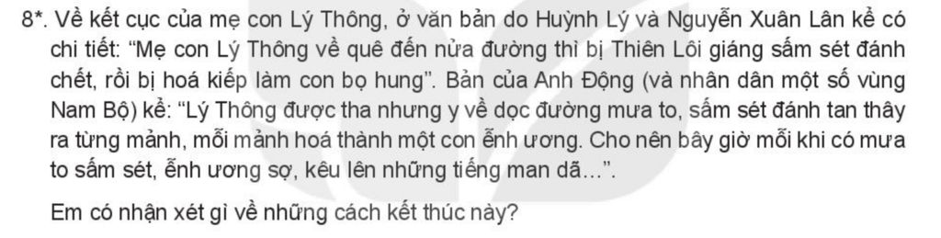

Slide 10


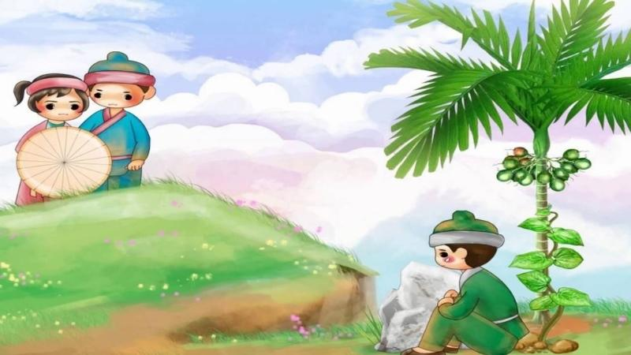
Sự tích con Thạch Sùng
Sự tích Trầu cau
Nguồn gốc con Thạch Sùng
Phong tục ăn
trầu cau

Slide 11





III
TỔNG KẾT

Slide 12

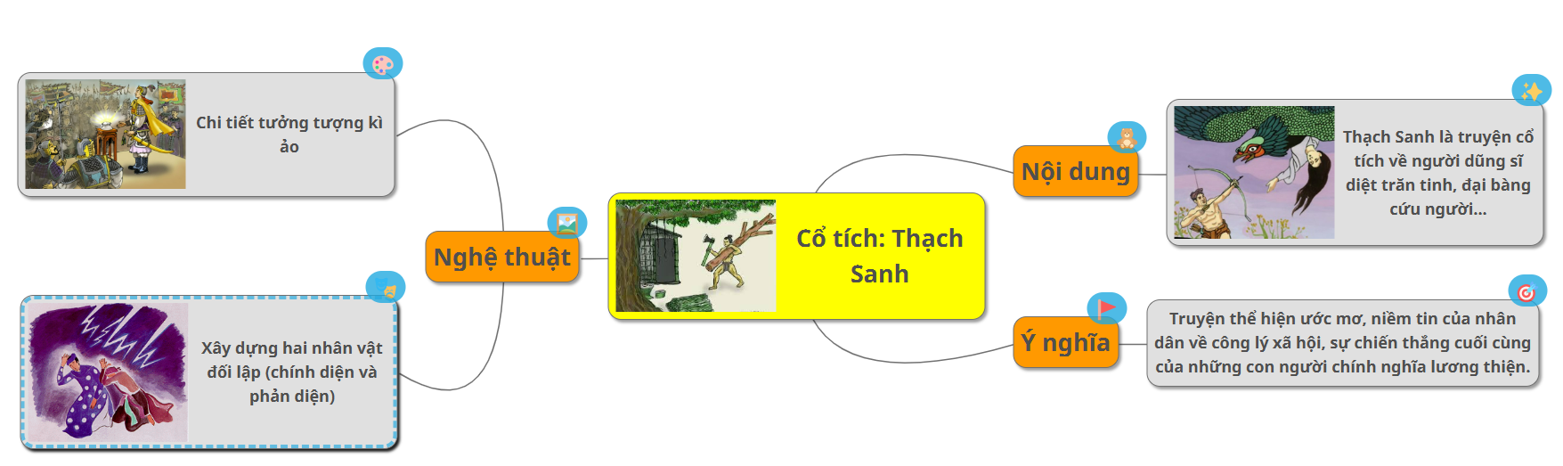

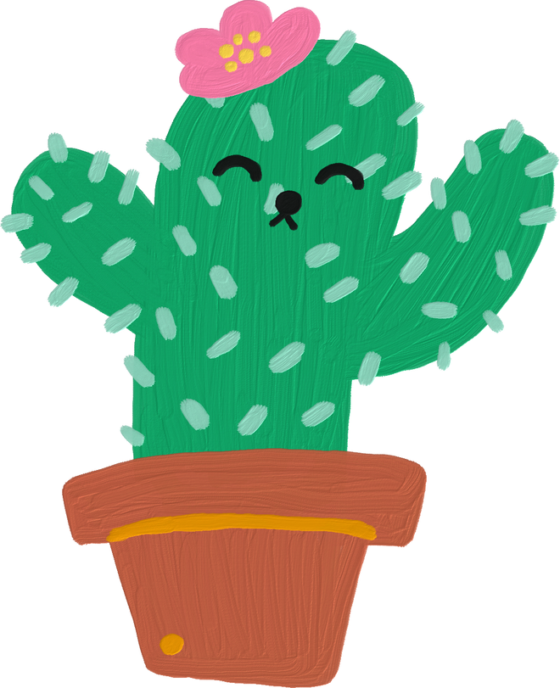

Slide 13

Em cần lưu ý những gì khi khám phá một tác phẩm truyện cổ tích?

Slide 14


Lưu ý khi đọc – hiểu truyện cổ tích
Xác định nhân vật chính, kiểu nhân vật.
Nhận biết được cốt truyện.
Xác định được yếu tố hoang đường, kì ảo và phân tích ý nghĩa.

Slide 15




IV
Vận dụng Game: Giải cứu công chúa Hugo

Slide 16

Dặn dò:
Dũng sĩ là người có lòng dũng cảm, chiến đấu diệt trừ kẻ ác, bảo vệ cuộc sống cộng đồng. Viết đoạn văn (khoảng 5-7 câu) kể về một dũng sĩ mà em gặp ngoài đời hoặc biết qua sách báo, truyện kể.

Slide 17


